Slide 1

Использование рекуррентных уравнений для оценки времени работы алгоритма (на примере алгоритмов поиска и внутренней сортировки)
©ДМА ФПМИ Соболевская Е.П., 2022 год

Slide 2

ОПРЕДЕЛЕНИЕ
Соотношения, которые связывают одни и те же функции, но с различными значениями аргументов, называются рекуррентными соотношениями или рекуррентными уравнениями.
Рекуррентное уравнение будем называть правильным, если значения аргументов у любой из функций в правой части соотношения меньше значения аргументов у любой из функций в левой части соотношения; если аргументов несколько, то достаточно уменьшения одного из них.
Правильное рекуррентное уравнение называется полным, если оно определено для всех допустимых значений аргументов.
ФПМИ БГУ

Slide 3
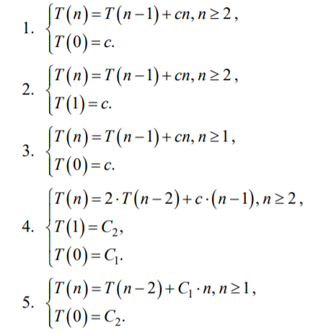
В дальнейшем будем предполагать (если не оговорено иное), что область определения функции T(n) – это множество неотрицательных целых чисел {0,1,2, …} и сама функция T(n) принимает только неотрицательные целочисленные значения.
Это допущение вызвано тем, что функция T(n) будет нами чаще всего использоваться для описания времени работы алгоритма.
Полное рекуррентное соотношение?
нет
да
да
да
нет
ФПМИ БГУ

Slide 4
Поиск максимального и минимального элементов в массиве
Задан массив из n элементов. Рассмотрим два алгоритма нахождения максимального и минимального элементов.
Оценим число операций сравнения, выполненных каждым из алгоритмов.
Алгоритм 1
Последовательный поиск max и min
Первый элемент массива полагаем в качестве maх и min.
Каждый из оставшихся (n-1) элементов сравниваем с maх и min, и, если надо, то корректируем значения maх и min.
template <class Iter>
std::pair<Iter, Iter> MinMaxElement2(Iter begin, Iter end) {
std::pair<Iter, Iter> res = std::make_pair(begin, begin);
for (Iter it = begin + 1; it != end; ++it) {
if (*it < *res.first) {
res.first = it;
}
if (*it > *res.second) {
res.second = it;
}
}
return res;
}
ФПМИ БГУ

Slide 5
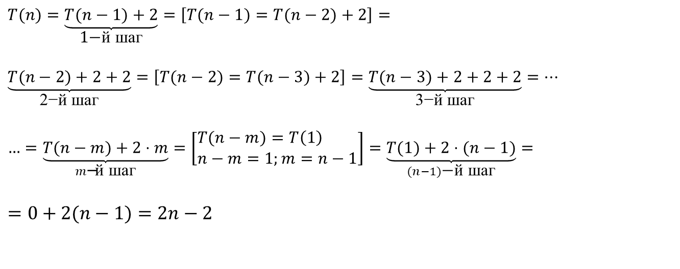
Оценим число операций сравнения для алгоритма последовательного поиска максимального и минимального элементов массива:
Способ 1. Просто подсчитаем:
Способ 2. Составим рекуррентное соотношение
$$T(n)=\underset{\text{1−}\text{й шаг}}{\underbrace{T(n−1)+2}}=\left[T(n−1)=T(n−2)+2\right]=$$
$$\underset{\text{2−й шаг}}{\underbrace{T(n−2)+2+2}}=\left[T(n−2)=T(n−3)+2\right]=\underset{\text{3−й шаг}}{\underbrace{T(n−3)+2+2+2}}=…$$
$$…=\underset{m\text{−}\text{й шаг}}{\underbrace{T(n−m)+2⋅m}}=\left[\begin{aligned}&T(n−m)=T\left(1\right) \\ &n−m=1;m=n−1\end{aligned}\right]=\underset{(n−1)\text{−}\text{й шаг}}{\underbrace{T(1)+2⋅(n−1)}}=$$
$$=0+2(n−1)=2n−2$$
Решение уравнения
методом ИТЕРАЦИЙ
ФПМИ БГУ

Slide 6
Алгоритм 2
«Разделяй и властвуй»
(«метод турниров»)
1. Разделим массив на две части (предположим, что n=2^{k}).
2. В каждой из частей этим же алгоритмом найдём локальные (max_{1,} min_{1,} ) (max₂ , min₂).
Если в рассматриваемой области остаётся только два элемента, то деление не выполняем, а за одно сравнение определим максимальный и минимальный элемент этой области.
3. Полагаем
max=наибольший (max₁,max₂), min=наименьший (min₁ ,min₂ ).
template <class Iter>
std::pair<Iter, Iter> MinMaxElement(Iter begin, Iter end) {
size_t n = end - begin;
if (n == 1) {
return std::make_pair(begin, begin);
} else if (n == 2) {
Iter first = begin;
Iter second = begin + 1;
if (*first < *second) {
return std::make_pair(first, second);
} else {
return std::make_pair(second, first);
}
} else {
Iter mid = begin + n / 2;
std::pair<Iter, Iter> r1 = MinMaxElement(begin, mid);
std::pair<Iter, Iter> r2 = MinMaxElement(mid, end);
return std::make_pair(
*r1.first < *r2.first ? r1.first : r2.first,
*r1.second > *r2.second ? r1.second : r2.second
);
}
}
ФПМИ БГУ

Slide 7
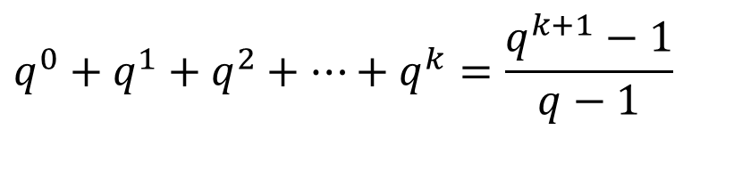
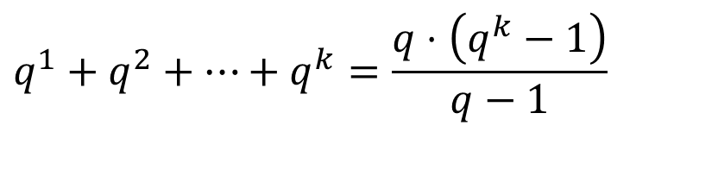
Сведения из математики
Сумма геометрической прогрессии:
$$q^{1}+q^{2}+⋯+q^{k}=\frac{q⋅\left(q^{k}−1\right)}{q−1}$$
$$q^{0}+q^{1}+q^{2}+⋯+q^{k}=\frac{q^{k+1}−1}{q−1}$$
ФПМИ БГУ

Slide 8
Решим рекуррентное уравнение методом итераций:
Решение:
ФПМИ БГУ

Slide 9
Поиск максимального и минимального элементов в массиве
Последовательный поиск
Метод «разделяй и властвуй»
Оба алгоритма работают за время:
В алгоритме последовательного поиска можно получить оценку 2n-3, выбирая на начальном этапе за одно сравнение из первых двух элементов массива максимальный и минимальный элемент. Затем оставшиеся n-2 элемента сравниваются с максимальным и минимальным: 1+2(n-2)=2n-3.
Алгоритм, основанный на принципе «разделяй и властвуй», выполняет меньше сравнений, но на практике может быть медленнее из-за накладных расходов, вызванных рекурсией.
ФПМИ БГУ

Slide 10
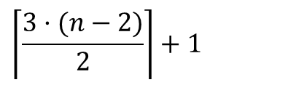
Существует не рекурсивный алгоритм, который выполняет ~ 3 𝑛 /2 сравнений.
В этом алгоритме поддерживается значение maх, min на том префиксе, который уже пройден:
00 | 1 | 2 | 3 | 4 | 5 |  |  | n-2 | n-1
1 сравнение:
maх, min
для двух элементов за
1 сравнение находим
maх′ и min′;
для двух элементов за
1 сравнение находим
maх′ и min′;
затем ещё за 2 сравнения:
maх =наибольший (maх, maх′)
min =наименьший (min, min′)
затем ещё за 2 сравнения:
maх =наибольший (maх, maх′)
min =наименьший (min, min′)
и т.д.
3 сравнения
3 сравнения
3 сравнения
$$\left\lceil \frac{3·(n−2)}{2}\right\rceil +1$$
В C ++ не рекурсивный алгоритм, который выполняет ~ 3$·n$/2 сравнений, реализован как функция std::minmax_element() библиотеки STL.
https://en.cppreference.com/w/cpp/algorithm/minmax_element
Гопоняко Николай, 2022 г.
ФПМИ БГУ

Slide 11
Поиск элемента в упорядоченном массиве
Задан упорядоченный массив a из n элементов:
В массиве элементы могут повторяться.
Необходимо определить, есть ли среди элементов массива заданный элемент x.
? x=5
0 | 1 | 2 | 3 | 4 | 5 | 6 | 7 | 8
2 | 4 | 5 | 5 | 5 | 27 | 61 | 91 | 97
n=9
ФПМИ БГУ

Slide 12
БИНАРНЫЙ ПОИСК (дихотомия)
? x=5
Определяем границы [l, r) области поиска как l = 0, r = n.
2. Определяем индекс центрального элемента области поиска
3. Сравниваем a_{k} — элемент последовательности — и число x.
Если элементы совпадают, то поиск завершён.
Если x < a_{k}, то продолжаем аналогичные действия, изменяя правую границу области поиска на k.
Если x > a_{k}, то продолжаем аналогичные действия, изменяя левую границу области поиска на k + 1.
4. Алгоритм прекращает работу, как только будет найден требуемый элемент либо станет верным равенство l = r (в этом случае элемента в последовательности нет).
0 | 1 | 2 | 3 | 4 | 5 | 6 | 7 | 8
2 | 4 | 5 | 5 | 5 | 27 | 61 | 91 | 97
n=9
def BinarySearch(a, x):
l = 0, r = len(a)
while l < r:
k = (l + r) // 2
if x == a[k]:
return True
else if x < a[k]:
r = k
else: # x > a[k]
l = k + 1
return False
ФПМИ БГУ

Slide 13
LowerBound
Задача поиска индекса первого элемента, большего, чем x, либо равного ему.
В случае отсутствия в массиве подходящих элементов договоримся, что возвращаемое значение будет равно n.
0 | 1 | 2 | 3 | 4 | 5 | 6 | 7 | 8
2 | 4 | 5 | 5 | 5 | 27 | 61 | 91 | 97
def LowerBound(a, x):
l = 0, r = len(a)
while l < r:
k = (l + r) // 2
if x ≤ a[k]:
r = k
else: # x > a[k]
l = k + 1
return l
x=5
LowerBound(5)=
2
x=6
LowerBound(6)=
5
x=100
LowerBound(100)=
9
ФПМИ БГУ

Slide 14
UpperBound
Задача поиска индекса первого элемента, строго большего, чем x.
В случае отсутствия в массиве подходящих элементов договоримся, что возвращаемое значение будет равно n.
0 | 1 | 2 | 3 | 4 | 5 | 6 | 7 | 8
2 | 4 | 5 | 5 | 5 | 27 | 61 | 91 | 97
a
n=9
def UpperBound(a, x):
l = 0, r = len(a)
while l < r:
k = (l + r) // 2
if x < a[k]:
r = k
else: # x ≥ a[k]
l = k + 1
return l
x=5
UpperBound(5)=
5
x=6
Upper Bound(6)=
5
x=100
LowerBound(100)=
9
ФПМИ БГУ

Slide 15
Задача поиска индекса первого элемента, больше, чем x, или равного ему.
Задача поиска индекса первого элемента, строго большего, чем x.
Задача поиска в в массиве заданного элемента x.
def BinarySearch(a, x):
l = 0, r = len(a)
while l < r:
k = (l + r) // 2
if x == a[k]:
return True
else if x < a[k]:
r = k
else: # x > a[k]
l = k + 1
return False
def LowerBound(a, x):
l = 0, r = len(a)
while l < r:
k = (l + r) // 2
if x ≤ a[k]:
r = k
else: # x > a[k]
l = k + 1
return l
def UpperBound(a, x):
l = 0, r = len(a)
while l < r:
k = (l + r) // 2
if x < a[k]:
r = k
else: # x ≥ a[k]
l = k + 1
return l
ФПМИ БГУ

Slide 16
def BinarySearch(a, x):
l = 0, r = len(a)
while l < r:
k = (l + r) // 2
if x == a[k]:
return True
else if x < a[k]:
r = k
else: # x > a[k]
l = k + 1
return False
Время работы алгоритма бинарного поиска
Решение:
ФПМИ БГУ

Slide 17
В стандартной библиотеке языка C++
Функция std::binary_search выполняет бинарный поиск и возвращает логическое значение (есть элемент или нет).
Функции std::lower_bound и std::upper_bound действуют аналогично рассмотренным и возвращают итераторы.
В языке Java
для классов Arrays и Collections определён статический метод binarySearch, который совмещает в себе описанные выше функции BinarySearch и LowerBound, однако является менее гибким (при наличии в массиве нескольких элементов, равных искомому, метод может вернуть индекс любого).
В языке Python
бинарный поиск реализован в стандартном модуле bisect.
ФПМИ БГУ

Slide 18
Задача
Задан упорядоченный массив из n элементов и число x. Разработать алгоритм, который определит, сколько раз в массиве встречается заданное число?
Оценить время работы разработанного вами алгоритма.
ФПМИ БГУ

Slide 19
Алгоритмы сортировки
Пусть задана последовательность из n элементов (записей) выбранных из множества, на котором задан линейный порядок.
Каждая запись имеет ключ , который управляет процессом сортировки.
Задача сортировки заключается в поиске перестановки этих n записей, после которой ключи расположились бы, например, в неубывающем порядке
Алгоритм сортировки называют устойчивым, если в процессе сортировки относительное расположение элементов с одинаковыми ключами не изменяется.
Процесс сортировки данных может быть осуществлен различными алгоритмами. Если объем входных данных позволяет обходиться исключительно основной (оперативной) памятью, то говорят об алгоритмах внутренней сортировки, в противном случае – об алгоритмах внешней сортировки.
ФПМИ БГУ

Slide 20
Алгоритмы внутренней сортировки
Для оценки времени работы алгоритмов составим рекуррентное уравнение, решим его и оценим время работы алгоритма.
Сортировка выбором (англ. SelectionSort)
Обменные алгоритмы сортировки
Сортировка пузырьком (англ. BubbleSort)
Шейкерная сортировка (перемешиванием) (англ. CocktailSort)
Сортировка вставками (включением) (англ. InsertionSort)
Сортировка слиянием (англ. MergeSort)
Быстрая сортировка Ч. Хоара (англ. QuickSort)
Сортировка кучей (пирамидальная) (англ. HeapSort)
ФПМИ БГУ

Slide 21
Сортировка выбором
 | 1 | 2 | 3 | 4 | 5 | 6 | 7
 | 2 | 3 | 7 | 14 | 70 | 0 | 1
1: | 0 | 3 | 7 | 14 | 70 | 2 | 1
2: | 0 | 1 | 7 | 14 | 70 | 2 | 3
3: | 0 | 1 | 2 | 14 | 70 | 7 | 3
4: | 0 | 1 | 2 | 3 | 70 | 7 | 14
5: | 0 | 1 | 2 | 3 | 7 | 70 | 14
6: | 0 | 1 | 2 | 3 | 7 | 14 | 70
На первой итерации среди n элементов массива найти элемент с минимальным ключом и поменять его с первым элементом. Теперь первый элемент стоит на своем месте.
Повторить описанные действия с оставшимися n-1 элементом.
Процесс завершается через n-1 итерацию.
Особенность: один обмен элементов массива в памяти компьютера на одну итерацию.
ФПМИ БГУ

Slide 22
Сортировка выбором
ФПМИ БГУ

Slide 23
Сортировка пузырьком
На первой итерации просматриваем массив справа налево и при каждом шаге меньший из двух соседних элементов перемещается к левой позиции (обменами).
Теперь первый элемент стоит на своем месте.
Повторить описанные действия с оставшимися n-1 элементом.
Процесс завершается через n-1 итерацию.
Особенность: на каждой итерации могут происходить многочисленные обмены элементов массива в памяти компьютера.
1 | 2 | 3 | 4 | 5 | 6 | 7
2 | 3 | 7 | 14 | 70 | 0 | 1
0 | 2 | 3 | 7 | 14 | 70 | 1
0 | 1 | 2 | 3 | 7 | 14 | 70
0 | 1 | 2 | 3 | 7 | 14 | 70
0 | 1 | 2 | 3 | 7 | 14 | 70
0 | 1 | 2 | 3 | 7 | 14 | 70
0 | 1 | 2 | 3 | 7 | 14 | 70
ФПМИ БГУ

Slide 24
Шейкерная сортировка
1 | 2 | 3 | 4 | 5 | 6 | 7
10 | 2 | 3 | 4 | 5 | 6 | 7
2 | 10 | 3 | 4 | 5 | 6 | 7
2 | 3 | 4 | 5 | 6 | 7 | 10
2 | 3 | 4 | 5 | 6 | 7 | 10
Отличия от пузырьковой сортировки:
Чередование направлений просмотра массива: при движении справа налево «всплывает самый лёгкий», при движении слева направо – «тонет самый тяжёлый».
Если при некотором проходе нет ни одного обмена, то сортировка досрочно завершается – массив отсортирован.
Сужение области просмотра: фиксируется индекс последнего обмена и при движении в противоположную сторону движение начинается с этого индекса.
ФПМИ БГУ

Slide 25
Сортировка вставками (включением)
1 | 2 | 3 | 4 | 5 | 6 | 7
2 | 3 | 1 | 14 | 7 | 0 | 4
2 | 3 | 1 | 14 | 7 | 0 | 4
1 | 2 | 3 | 14 | 7 | 0 | 4
1 | 2 | 3 | 14 | 7 | 0 | 4
1 | 2 | 3 | 7 | 14 | 0 | 4
0 | 1 | 2 | 3 | 7 | 14 | 4
0 | 1 | 2 | 3 | 4 | 7 | 14
Пусть элементы
уже упорядочены на предыдущих итерациях (первоначально в качестве упорядоченной части можно взять первый элемент масcива).
На очередной итерации надо взять (первый элемент из ещё неупорядоченной части) и включить в нужное место упорядоченной последовательности:
Данный процесс называют просеиванием (выполняется прямое или двоичное включение).
ФПМИ БГУ

Slide 26
Сортировка слиянием
Делим последовательность элементов на две части (границы l и r включаем; если сортируемая последовательность состояла из n элементов, то первая часть может содержать первых элементов, а вторая часть – оставшиеся; порядок следования элементов в каждой из полученных частей совпадает с их порядком следования в исходной последовательности). Если в последовательности только один элемент, то деление не выполняем.
Сортируем отдельно каждую из полученных частей этим же алгоритмом.
Производим слияние отсортированных частей последовательности так, чтобы сохранилась упорядоченность.
def MergeSort (l,r):
if l ≠ r:
k = (l + r) // 2
MergeSort (l,k)
MergeSort (k+1,r)
MergeList (l,k,r)
ФПМИ БГУ

Slide 27
def MergeSort (l,r):
if l ≠ r:
k = (l + r) // 2
MergeSort (l,k)
MergeSort (k+1,r)
MergeList (l,k,r)
(2,4,6,7, 8,10, 11,13,99)
(11,10,2,7,13,4,8,6 ,99)
(2,7,10,11)
(11,10,2,7)
(13,4,8,6,99)
(4,6,8,13,99)
(10,11)
(11,10)
(2,7)
(2,7)
(4,13)
(13,4)
(8,6,99)
(6,8,99)
(11)
(10)
(2)
(7)
(13)
(4)
(8)
(6,99)
(6,99)
(6)
(99)
ФПМИ БГУ

Slide 28
MergeList (l,k,r)
l
k
k+1
r
array
2 | 3 | 7 | 1 | 4 | 12 | 100
Вводим дополнительную память (список вывода), которая по размеру зависит от n.
При слиянии двух упорядоченных частей, которые в исходном массиве занимают смежные области, сравниваем наименьшие элементы каждой из отсортированных частей и меньший из них отправляем в список вывода; повторяем описанные действия до тех пор, пока не исчерпается одна из частей; все оставшиеся элементы другой части пересылаем в список вывода.
1 | 2 | 3 | 4 | 7 | 12 | 100
Затем из дополнительной памяти пересылаем элементы в исходный массив, начиная с индекса l и заканчивая r (т.е. на позиции, которые в массиве занимали элементы рассмотренных частей).
l
r
array
1 | 2 | 3 | 4 | 7 | 12 | 100
ФПМИ БГУ

Slide 29
MergeList (l,k,r)
l
k
k+1
r
2 | 3 | 7 | 1 | 4 | 12 | 100
Как уменьшить дополнительную память, которая нужна при выполнении функции MergeList?
l
r
1 |  |  |  | 4 | 12 | 100
2 | 3 | 7
l
j=k+1
r
1 | 2 |  |  | 4 | 12 | 100
 | 3 | 7
 |  |  | 1 | 4 | 12 | 100
1 | 2 | 3 |  | 4 | 12 | 100
 |  | 7
2 | 3 | 7
i=1
1 | 2 | 3 | 4 |  | 12 | 100
 |  | 7
дополнительная память
1 | 2 | 3 | 4 | 7 | 12 | 100
1 | 2 | 3 | 4 | 7 | 12 | 100
ФПМИ БГУ

Slide 30
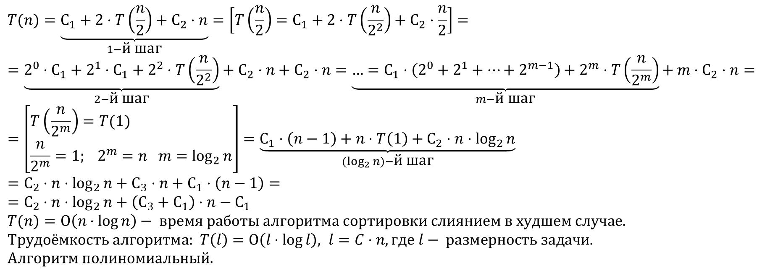
def MergeSort (l,r):
if l ≠ r:
k = (l + r) // 2
MergeSort (l,k)
MergeSort (k+1,r)
MergeList (l,k,r)
Решение:
$$T(n)=\underset{1−\text{й шаг}}{\underbrace{С_{1}+2⋅T\left(\frac{n}{2}\right)+С_{2}⋅n}}=\left[T\left(\frac{n}{2}\right)=С_{1}+2⋅T\left(\frac{n}{2^{2}}\right)+С_{2}⋅\frac{n}{2}\right]= \\ =\underset{2−\text{й шаг}}{\underbrace{2^{0}⋅С_{1}+2^{1}⋅С_{1}+2^{2}⋅T\left(\frac{n}{2^{2}}\right)}}+С_{2}⋅n+С_{2}⋅n=\underset{m−\text{й шаг}}{\underbrace{…=С_{1}⋅\left(2^{0}+2^{1}+⋯+2^{m−1}\right)+2^{m}⋅T\left(\frac{n}{2^{m}}\right)}}+m⋅С_{2}⋅n= \\ =\left[\begin{aligned}&T\left(\frac{n}{2^{m}}\right)=T(1) \\ &\frac{n}{2^{m}}=1; 2^{m}=n m=\log_{2}{n}\end{aligned}\right]=\underset{(\log_{2}{n})−\text{й шаг}}{\underbrace{С_{1}⋅\left(n−1\right)+n⋅T\left(1\right)+С_{2}⋅n⋅\log_{2}{n}}}=С_{2}⋅n⋅\log_{2}{n}+С_{3}⋅n+С_{1}⋅\left(n−1\right)= \\ =С_{2}⋅n⋅\log_{2}{n}+\left(С_{3}+С_{1}\right)⋅n−С_{1} \\ T(n)=Ο\left(n⋅\log{n}\right)−\text{ время работы алгоритма сортировки слиянием в худшем случае.} \\ \text{Трудоёмкость алгоритма: }T\left(l\right)=Ο\left(l⋅\log{l}\right), l=C⋅n,\text{где }l−\text{ размерность задачи.} \\ \text{Алгоритм полиномиальный.}$$
ФПМИ БГУ

Slide 31

Чарльз Энтони Ричард Хоар
Charles Antony Richard Hoare
Быстрая сортировка Ч. Хоара
В 1960 году английский учёный Ч. Хоар разработал алгоритм «быстрой сортировки», который является наиболее популярным до настоящего времени.
Дата рождения: 11 января 1934 года
Страна: Великобритания
Научная сфера: Информатика
Награды: Премия Тьюринга, медаль «Пионер компьютерной техники»
Известен как разработчик «быстрой сортировки»

Slide 32
QuickSort (l,r)
def QuickSort(l, r):
if l < r: p=Partition(l,r)
QuickSort(l, p-1)
QuickSort(p+1, r)
Если то QuickSort (l,r) завершает работу.
Если то
Выбирается разделитель (сепаратор) – некоторый элемент x из рассматриваемой области.
Сначала рассмотрим случай, когда в качестве сепаратора будем выбирать первый элемент области, т.е. x =array[l].
2. Относительно сепаратора x массив разделим на три части:
I часть - элементы строго меньше x (в array располагаются по индексам от l до p-1);
II часть - элемент x (в array располагается по индексу p);
III часть – элементы больше или равные x (в array располагаются по индексам от p+1 до r;
3. Рекурсивно вызываем алгоритм для первой и третьей части:
QuickSort(l,p-1)
QuickSort(p+1,r)
p-1
p
p+1
r
 | x

Slide 33
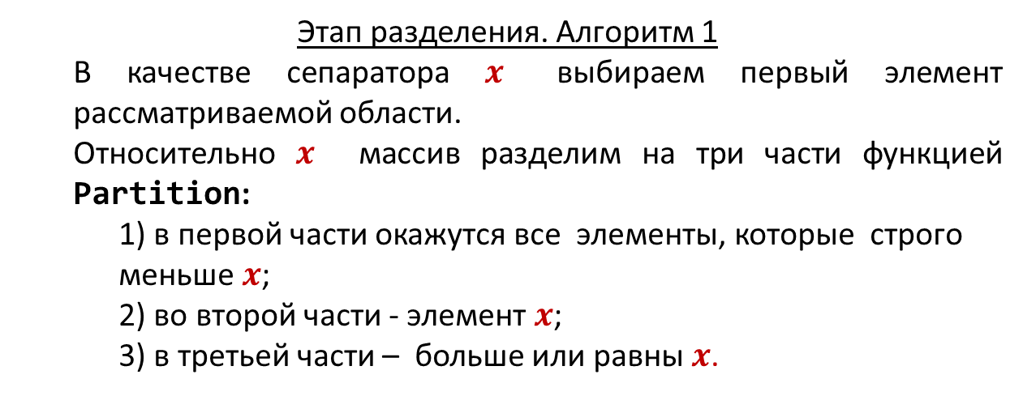
Этап разделения. Алгоритм 1
В качестве сепаратора $x$ выбираем первый элемент рассматриваемой области.
Относительно $x$ массив разделим на три части функцией Partition:
в первой части окажутся все элементы, которые строго меньше $x$;
во второй части - элемент $x$;
в третьей части – больше или равны $x$.
def QuickSort(l, r):
if l < r: p=Partition(l,r)
QuickSort(l, p-1)
QuickSort(p+1, r)
r
def Partition (l,r):
x=array[l]
p=l
j=p+1
while j<=r:
if array[j]>=x:
j+=1
else: # array[j]<x
p+=1
array[p]↔array[j]
j+=1
array[l]↔array[p]
return p
старт
x | ?
p
j
r
итерация
x |  |  | ?
p
j
r
финиш
x
p
r
x
p
ФПМИ БГУ

Slide 34
Худший случай: данные упорядочены, например, по возрастанию. Тогда в качестве сепаратора на каждом этапе разделения будет выбираться минимальный элемент.
Рекуррентное соотношение для оценки времени работы алгоритма будет следующим:
Время работы QuickSort в худшем случае:
Среднее время работы алгоритма QuickSort по всем возможным наборам входных данных :
(деление на классы идёт на каждом этапе разделения Partition, а класс характеризуется той позицией p, куда будет помещён сепаратор после того, как будет произведено разделение).
ФПМИ БГУ

Slide 35
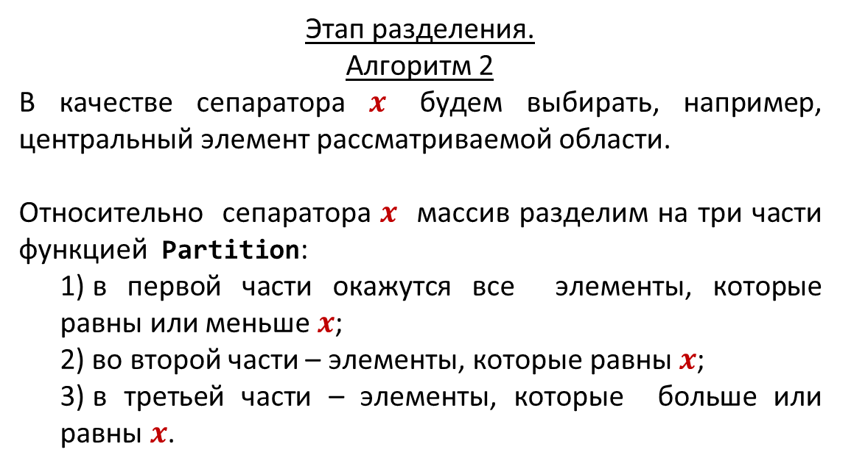
def QuickSort(l, r):
if l < r:
Partition
QuickSort(l, j)
QuickSort(i, r)
Этап разделения.
Алгоритм 2
В качестве сепаратора $x$ будем выбирать, например, центральный элемент рассматриваемой области.
Относительно сепаратора $x$ массив разделим на три части функцией Partition:
в первой части окажутся все элементы, которые равны или меньше $x$;
во второй части – элементы, которые равны $x$;
в третьей части – элементы, которые больше или равны $x$.
def Partition
i=l
j=r
k=(l+r)//2
x=array[k]
while i<=j:
while array[i]<x:
i+=1
while array[j]>x:
j-=1
if i<= j:
array[i]↔ array[j]
i+=1
j-=1
l
i
j
r
итерация
финиш
l
j
i
r
ФПМИ БГУ

Slide 36
Худший случай: сепаратором на каждом этапе разделения оказывается, например, максимальный элемент текущей области.
Время работы алгоритма QuickSort в худшем случае:
Худший случай не сложно построить для произвольного n за линейное время:
1
1 | 2
2 | 1
2 | 1 | 3
2 | 3 | 1
2 | 3 | 1 | 4
2 | 4 | 1 | 3
2 | 4 | 1 | 3 | 5
2 | 4 | 5 | 3 | 1
ФПМИ БГУ

Slide 37
Если на каждом этапе разделения в качестве сепаратора выбирать средний по значению элемент и делать это за линейное от количества элементов время¹, то время работы алгоритма сортировки QuickSort в худшем случае:
¹ В.М. Котов, Е. П. Соболевская, А. А. Толстиков. «Алгоритмы и структуры данных»: учеб. пособие. - Минск: БГУ, 2011г. (Классическое университетское издание). - С. 61-62.
ФПМИ БГУ

Slide 38
C++ std::sort()
Основой служит алгоритм быстрой сортировки – модифицированный QuickSort, он же IntroSort, разработанный специально для stl. Отличие от QuickSort состоит в том, что количество рекурсивных операций не идет до самого конца, как в чистом QuickSort. Если количество итераций (процедур разделения массива) превысило 1.5*log₂(n), где n - длина всего массива, то рекурсивные операции прекращаются:
если количество оставшихся элементов меньше 32-х, то оставшийся фрагмент сортируется методом вставки InsertionSort (сортировка вставками работает за время O(n²) и для больших массивов не используется, но на малых длинах эффективна ввиду простоты реализации);
если количество оставшихся элементов более 32-х элементов, то этот фрагмент сортируется пирамидальным методом HeapSort в чистом его виде (сортировка кучей в худшем случае работает за O(nlog n) , не устойчива).
Java java.util.Collections.sort()
Cортировка реализована на базе сортировки слиянием MergeSort, которая выбрана разработчиками из-за её устойчивости (показывает лучшую производительность по сравнению с другими устойчивыми алгоритмами сортировками, например, таким алгоритмом, как «пузырёк»).
Python sort() и sorted()
Функции в Python реализуют алгоритм TimSort (опубликован в 2002 году американским учёным Тимом Петерсом Tim Peters), основанный на сортировке слиянием MergeSort и сортировке вставкой InsertionSort. Основная идея алгоритма: по специальному алгоритму входной массив разделяется на подмассивы. Каждый подмассив сортируется сортировкой вставками. Отсортированные подмассивы собираются в единый массив с помощью модифицированной сортировки слиянием (https://neerc.ifmo.ru/wiki/index.php?title=Timsort )
ФПМИ БГУ

Slide 39
Почему алгоритмы сортировки, которые реализованы в некоторых высокоуровневых языках программирования, в случае, когда число элементов в рассматриваемой области становится небольшим, сортируют эту область, не MergeSort/QuickSort, а, например, InsertionSort, несмотря на то, что этот алгоритм вставками работает асимптотически Ω(n²), а MergeSort / QuickSort ̶ О(n log n)?
???
ФПМИ БГУ

Slide 40
???
Зачем нам всё это знать?
Зачем нам алгоритмические знания, не достаточно ли хороших технических навыков?
Наличие прочной базы алгоритмических знаний и техники - одна из характеристик, которая отличает действительно опытных программистов от новичков.
Используя современные компьютерные технологии, вы можете выполнять некоторые задачи, не зная об алгоритмах, но с хорошей алгоритмической подготовкой вы можете делать гораздо больше …
ФПМИ БГУ

Slide 41
ЗАДАНИЕ
???
Выполнить общую задачу в iRunner
Структуры данных
0.1. Бинарный поиск (уметь см. реализовать BinarySearch, LowerBound, UpperBound)
ФПМИ БГУ

Slide 42
ДОПОЛНИТЕЛЬНЫЕ МАТЕРИАЛЫ
???
Реализация сортировок в C++ и Python (подготовлено студентами 2 курса ПИ, 2020 г.)
ФПМИ БГУ

Slide 43
Спасибо за внимание!
©ДМА ФПМИ Соболевская Е.П., 2021 год

